Slide 1
Semantisatieverhaal B:
Wat was er een hoop sneeuw de afgelopen week hè? Hebben jullie ook iets gebouwd in de sneeuw? Ik zag op tv een heel scala aan sneeuwpoppen en andere bouwwerken. Een scala betekent een brede keuze aan, een reeks of serie van iets. Een scala sneeuwpoppen. En niet alleen op tv. Ook in de krant en op sociale media. Allemaal foto’s van sneeuwpoppen. Weet je op welk medium ik geen sneeuwpoppen zag? (Het medium is het middel om informatie te verspreiden.) De radio! Want naar een radio kun je alleen luisteren, haha! Maar goed, heel veel sneeuwpoppen dus. Inclusief muts, sjaal en een wortel als neus. Dus mét daarbij een muts, sjaal en een wortel. Dat is een belangrijk criterium voor een echte sneeuwpop hè!? Het criterium is de regel of voorwaarde waar iets aan moet voldoen. Hij móet een muts, sjaal en een wortel als neus hebben, dan is het een echte sneeuwpop. Op sociale media lees je dan allemaal opinies. Allemaal meningen en oordelen van anderen over de sneeuwpoppen. Sommige zijn echt heel cru, heel hard of gemeen zonder rekening te houden met gevoelens van anderen. “Wat een verschrikkelijk lelijk ding! Dat is toch geen sneeuwpop” staat er dan bijvoorbeeld. Zo stom! Hebben jullie ook gezien dat er in Staphorst een súper grote sneeuwpop is gebouwd? Hij was 12 meter hoog! Het was de grootste sneeuwpop ooit in Nederland. Een nieuw record. Maar… het dorp Espelo was alert. Ze waren oplettend. Daar was een paar jaar geleden de grootste sneeuwpop ooit in Nederland gebouwd en er werd waarde gehecht aan dat record. Waarde hechten aan betekent belangrijk vinden, betekenis verbinden aan. Espelo vond het belangrijk dat zij het record zouden houden, daar hechtten ze waarde aan. En dus probeerden ze een sneeuwpop te bouwen die hoger was dan de sneeuwpop in Staphorst van 12 meter. En dat lukte! Het had een omvang, een grootte van 14 meter! En zo heeft Espelo het record weer terug. Ik heb het voor waar aangenomen. Dat betekent dat ik geloof dat het klopt, zonder te controleren of het echt waar is. Want ja, hoe meet ik nou zelf een 14 meter grote sneeuwpop na? Dus ik geloof dat het klopt. Maareh.. Pfoeh 14 meter, dat is echt een reus van een sneeuwpop! Hoe lang zal het duren voor die weer helemaal gesmolten is?
B
Notes:
Woordenoverzicht
de opinie: de mening, het oordeel
waarde hechten aan: belangrijk vinden, betekenis verbinden aan
een scala aan: een brede keuze aan, een reeks of serie van
het medium: het middel om informatie te verspreiden, zoals een krant, een tijdschrift, radio of televisie
het criterium: de regel of voorwaarde waar iets aan moet voldoen
cru: hard of gemeen, zonder rekening te houden met gevoelens van anderen
de omvang: de grootte
inclusief: met ... erbij, meegerekend
alert: oplettend
voor waar aannemen: geloven dat iets klopt, zonder te controleren of het echt waar is

Slide 2


Gerarda Das
Antoinette Duijf
Mandy Routledge
Francis Vrielink
Week 3 – 13 januari 2026
Niveau B

Slide 3
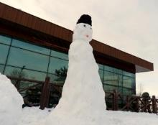
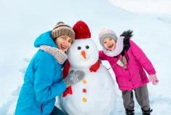
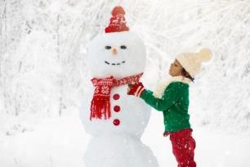
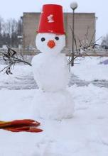
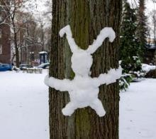
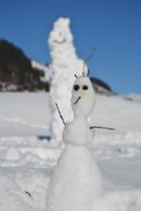
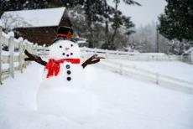
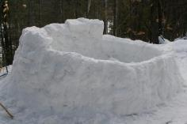
een scala aan

Slide 4
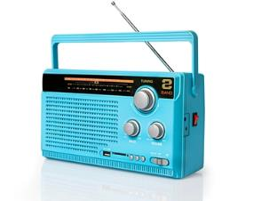



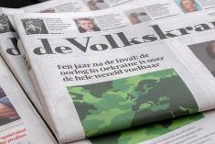
het medium

Slide 5
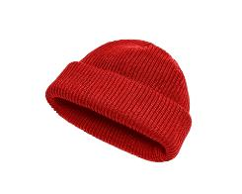

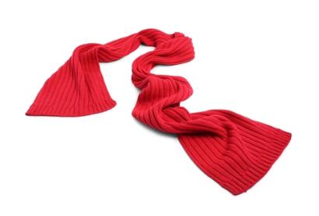
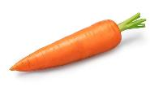
inclusief

Slide 6
het criterium

Slide 7

de opinie

Slide 8

cru

Slide 9
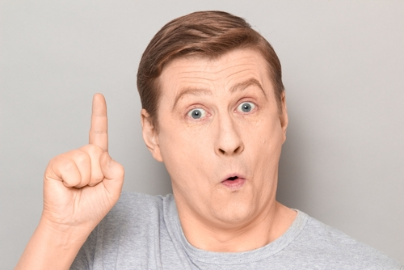
alert

Slide 10

waarde hechten aan

Slide 11

de omvang
14 meter

Slide 12

voor waar aannemen

Slide 13
Op de woordmuur:

Slide 14



voor waar aannemen
in twijfel trekken
= geloven dat iets klopt, zonder te controleren of het echt waar is
Dat de sneeuwpop in Espelo 14 meter is, neem ik voor waar aan. Ik ga het niet nameten.
= denken dat het misschien niet waar is
In Espelo staat de grootste sneeuwpop van Nederland. Maar zij trekt dat in twijfel.

Slide 15

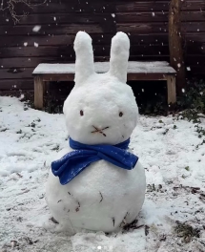







een scala aan
een enkele
= een brede keuze aan, een reeks of serie van
Door de sneeuw zag je een scala aan sneeuwpoppen…
= een paar, heel weinig
… en een enkele Nijntje.

Slide 16
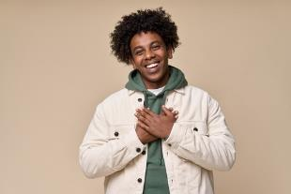
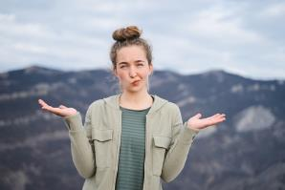
waarde hechten aan
onverschillig zijn
= belangrijk vinden, betekenis verbinden aan
In Espelo hechtten ze waarde aan het record, dus bouwden ze snel een nog grotere sneeuwpop.
= niet belangrijk vinden, geen betekenis verbinden aan
Het maakt haar niet uit hoe groot haar sneeuwpop is. Zij is daar onverschillig in.

Slide 17


alert
onoplettend
= oplettend
In Espelo waren mensen alert. Ze zagen dat het record werd verbroken en bouwden snel een nóg grotere sneeuwpop.
= wie zijn gedachten niet op iets richt
Hij heeft niet door dat er een e-mail binnenkomt. Hij is onoplettend.

Slide 18



de opinie
het feit
= de mening, het oordeel
Veel mensen delen hun opinie op sociale media over de gemaakte sneeuwpoppen.
= wat in werkelijkheid zo is of was
Zonder die mening is een sneeuwpop gewoon een sneeuwpop.
Dat is een feit.

Slide 19
cru
tactvol
= hard of gemeen
Deze reactie is cru.
= rekening houdend met de ander
Deze reactie is tactvol.
Zo! Die is lelijk!
Ik zou hem kapot trappen.
Deze sneeuwpop is gelukt! De andere sneeuwpop vind ik wel iets mooier.

Slide 20

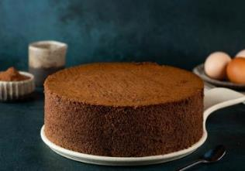

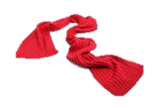


inclusief
exclusief
= met … erbij, meegerekend
Een echte sneeuwpop bouw je inclusief een muts, sjaal en een wortel als neus.
= zonder … erbij, niet meegerekend
Dit is een taart exclusief slagroom en aardbeien.

Slide 21



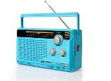


het medium
= het middel om informatie te verspreiden
de krant
de sociale media
de radio
de televisie

Slide 22
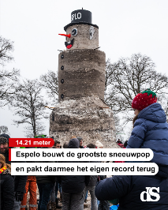
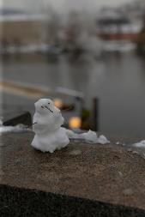
de omvang
= de grootte
gigantisch
groot
beperkt

Slide 23
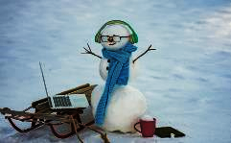




de originaliteit
het criterium
= de regel of voorwaarde waar iets aan moet voldoen
geslaagd
de kwaliteit

